Slide 1

App móvil

Slide 2
Integrantes
Brayan Chávez
Programación y QA
Katia Concha
Documentación y diseño

Slide 3
Contexto
Problema
-Los relojes de control físico generan filas y pérdida de tiempo.
-Aplicaciones actual permiten marcar desde cualquier lugar.
Solución
-Aplicación móvil con geolocalización definida por la empresa
-Reconocimiento facial para comprobar que es el trabajador enrolado
-Reporte de trabajadores para RRHH

Slide 4
Objetivo general
Aplicación móvil para los trabajadores y vista para el área de recursos humanos.
Permite registrar ingresos y salidas laborales de los trabajadores.
Implementación geolocalización y reconocimiento facial.

Slide 5
Objetivos específicos
Implementar validación geográfica de registros dentro del perímetro definido por la empresa.
Integrar reconocimiento facial para garantizar la identidad del trabajador.
Incorporar gestión de turnos y cálculo automático de horas trabajadas.
Desarrollar notificaciones que recuerden marcar la salida en caso de olvido
Habilitar la exportación de reportes mensuales detallados para RRHH.

Slide 6
Alcance proyecto
Desarrollo de aplicación móvil multiplataforma para el registro de asistencia laboral
Registro de ingreso, salida y colación con reconocimiento facial y geolocalización para marcaje solo dentro de la empresa.
Notificaciones automáticas para recordar el marcaje en caso de omisión.
NO se puede registrar salida sin haber marcado ingreso.
Funcionalidad para exportar información mensual de cada trabajador hacia el área de Recursos Humanos.
Distintas vistas para RRHH (gestión, historial, exportación de datos) y para trabajadores (asistencia, historial, perfil).

Slide 7
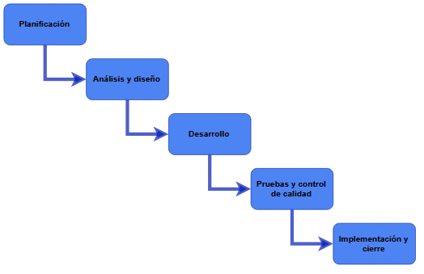
Metodología cascada

Slide 8






Tecnologías y herramientas

Slide 9
Conclusión

Slide 10
Gracias

